Slide 1
Competencias previas
Programación Orientada a Objetos
Ing. Arturo Hinojosa Ramírez

Slide 2




Slide 3
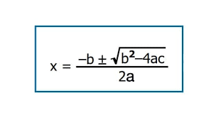
Programa que calcule la solución de una
Ecuación de segundo grado por la formula general dados los Coeficientes a, b, c

Slide 4
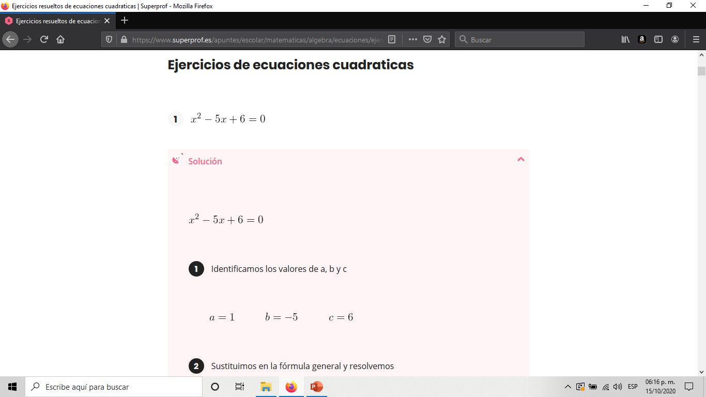

Slide 5
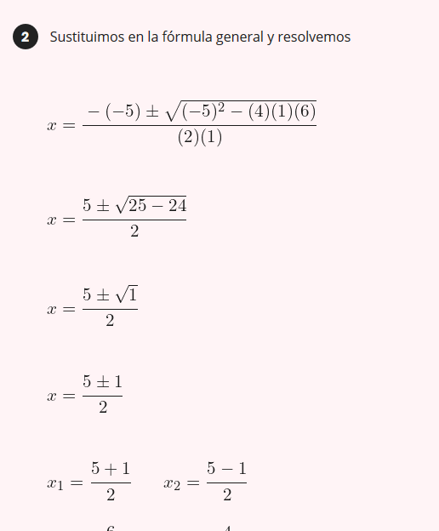
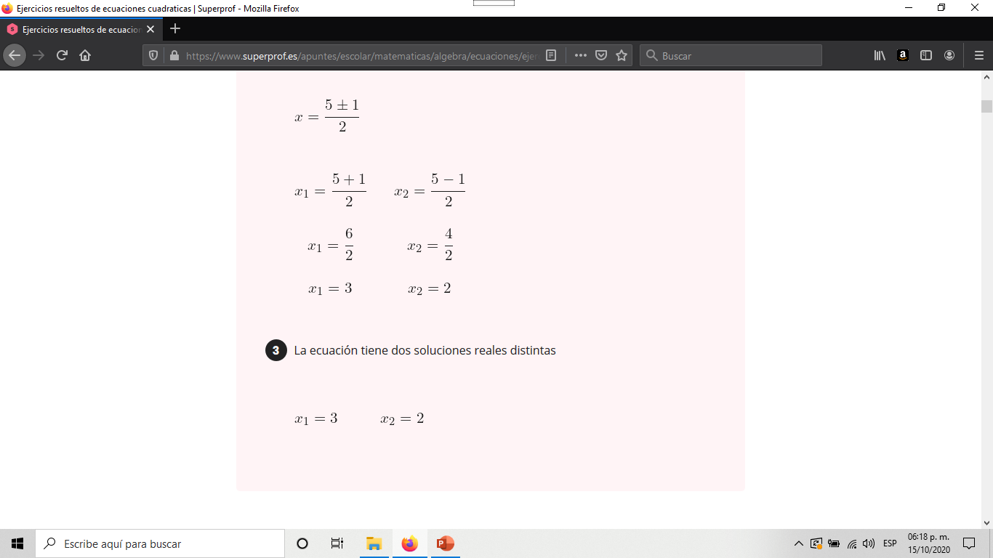

Slide 6
Programa que calcule la solución de una
Ecuación de segundo grado por la formula general dados los Coeficientes a, b, c
d=b² – 4ac < 0 números imaginarios
d=b² – 4ac = 0 x iguales –b / 2a
d=b² – 4ac > 0 x1 = –b + sqrt(d) / 2a
x2 = –b - sqrt(d) / 2a

Slide 7
start
*
a , b, c integer
d, x1, x2, xi real
x1 = -b / 2a + sqrt(d)
a,b, c
x2 = -b / 2a - sqrt(d)
d = (b)² -4ac
x1 , x2
d < 0
True
Raíces imaginarias
end
False
d = 0
False
True
*
xi = -b / 2a
xi

Slide 8
start
*
a , b, c integer
d, x1, x2, xi real
x1 = -b / 2a + sqrt(d)
a,b, c
x2 = -b / 2a - sqrt(d)
d = (b)² -4ac
x1 , x2
d < 0
True
Raíces imaginarias
end
False
d = 0
False
True
*
xi = -b / 2a
xi

Slide 9
Funciones en C++.
Una función está formada por un conjunto de sentencias que realizan una determinada tarea y que podemos invocar mediante un nombre.
Un programa C++ está formado por una o más funciones.
Utilizando funciones podemos construir programas modulares. Además consiguen que no se repita el mismo código en varias partes del programa: en lugar de escribir el mismo código cuando se necesite.
Todo programa C++ tiene una función llamada main. La función main es el punto de entrada al programa y también el punto de salida.

Slide 10
La estructura general de una función es la siguiente:
[tipo_devuelto] nombre_funcion([tipo parametro1][, tipo parametro2][, ....])
{
// instrucciones
[return valor;]
}
double calcularD(int a1, int b1, int c1)
{
double d1;
d1 = (b1*b1) - (4*a1*c1);
return d1;
}

Slide 11
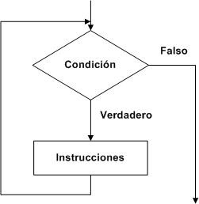
Ciclo while

Slide 12
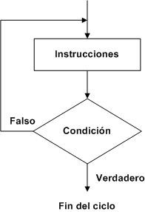
Ciclo do while

Slide 13
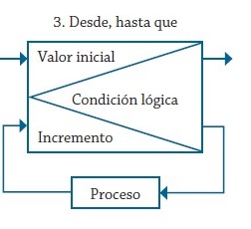
Ciclo for

Slide 14
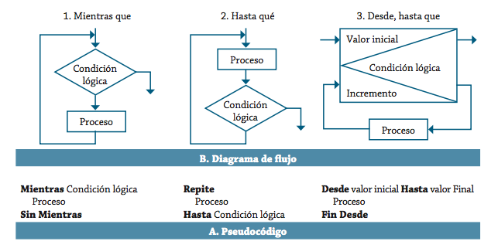

Slide 15
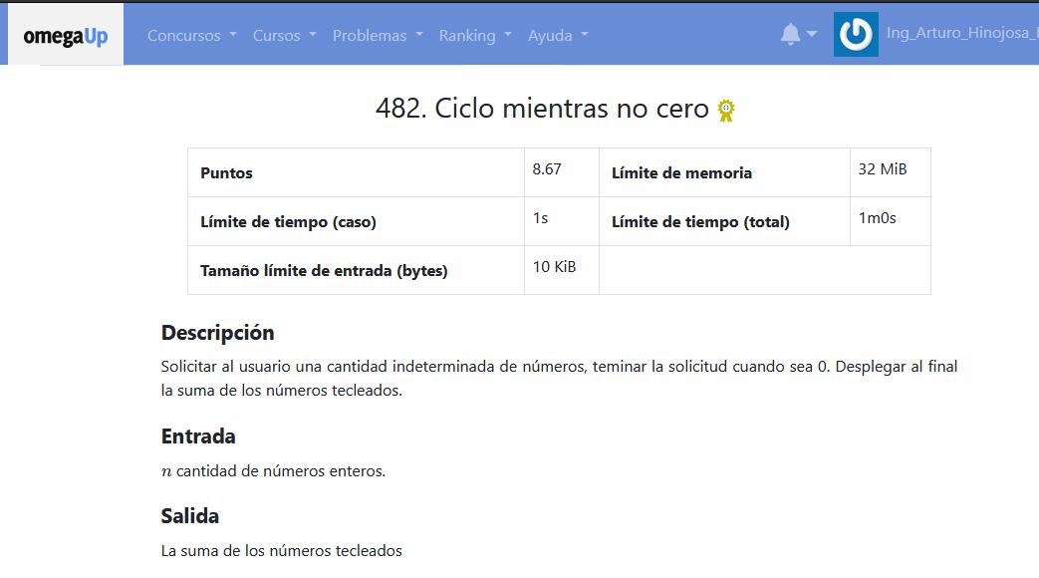
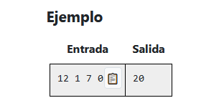

Slide 16
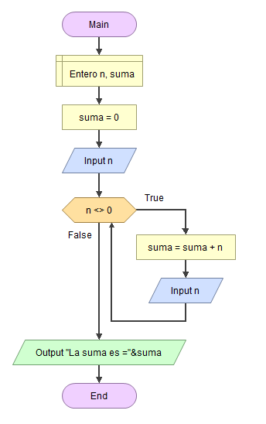

Slide 17
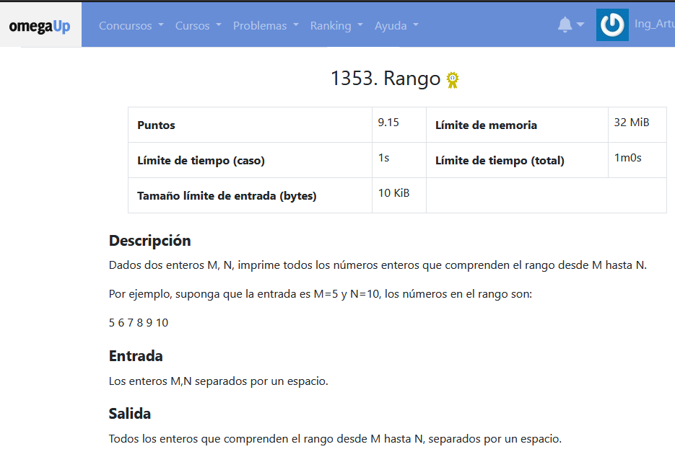
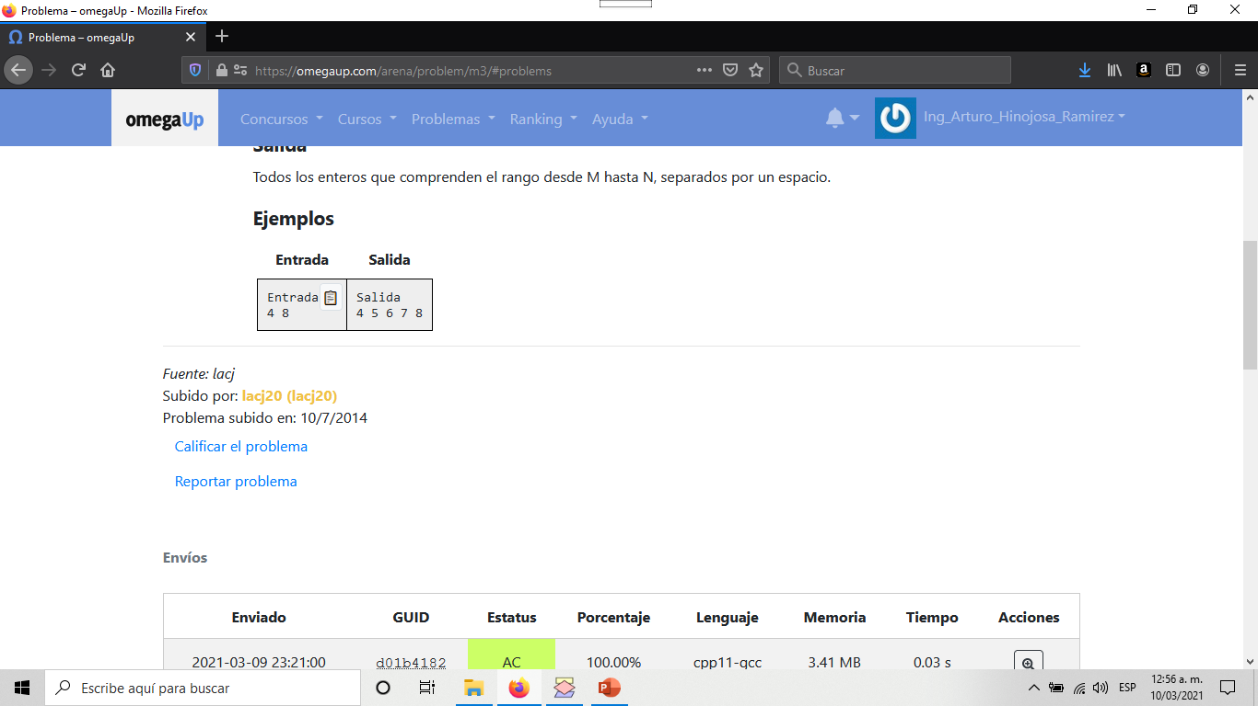

Slide 18



Slide 19
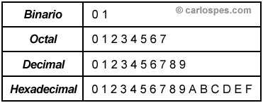
Numero decimal: 240
Hexadecimal F0
Octal 360
Binario 1111 0000

Slide 20
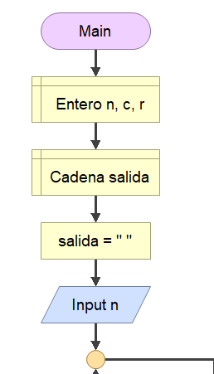
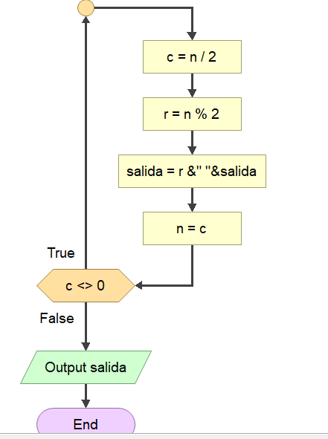

Slide 21
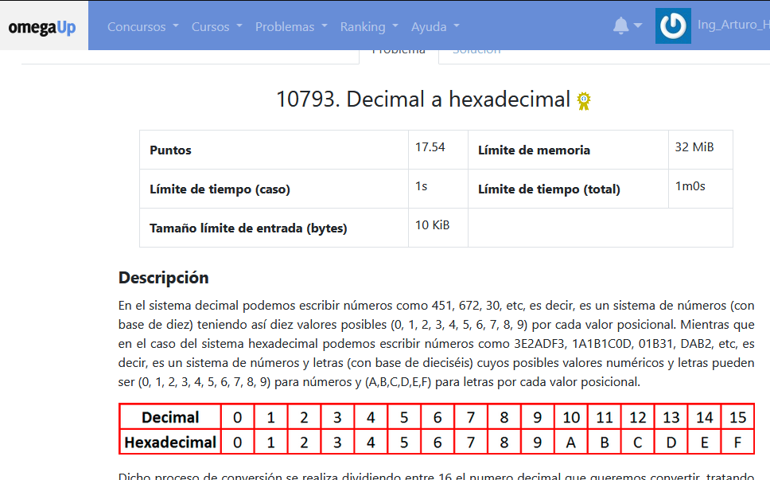

Slide 22
Arreglos en java
Un array Java es una estructura de datos que nos permite almacenar una ristra de datos de un mismo tipo. El tamaño de los arrays se declara en un primer momento y no puede cambiar en tiempo de ejecución como puede producirse en otros lenguajes. La declaración de un array en Java y su inicialización se realiza de la siguiente manera:
tipo_dato nombre_array[]; nombre_array = new tipo_dato[tamanio];

Slide 23
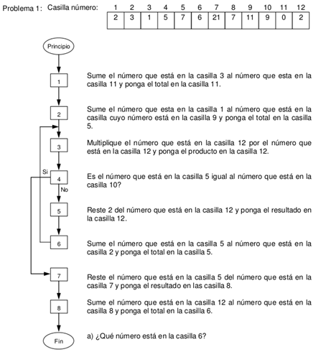

Slide 24

int casillas[] = {0,2,3,1,5,7,6,21,7,11,9,0,2};
int i = 0;
System.out.println("\t[1]\t[2]\t[3]\t[4]\t[5]\t[6]\t[7]\t[8]\t[9]\t[10]\t[11]\t[12]");
for (i=1; i <= 12; i=i+1)
{
System.out.print("\t"+casillas[i]);
} //for

Slide 25
1
//paso 1
casillas[11] = casillas[3] + casillas[11];
// 1 + 0 = 1 casillas [11] = 1

Slide 26
3
1
//paso 2
casillas[5] = casillas[1] + casillas[casillas[9]];
// 2 + 1 = 3 casillas [5] = 3

Slide 27
3
1
4
//paso 3
do{
casillas[12] = casillas[12] * casillas[12];
// 2 * 2 = 4 casillas [12] = 4

Slide 28
3
1
4
break
El uso de la instrucción break permite que un ciclo for o while sea interrumpido y la ejecución salte fuera del bloque de código
//paso 4
if (casillas[5] == casillas[10] )
{
break;
} //true; 3 = 9? False

Slide 29
3
1
4
2
else
{
//paso 5
casillas[12] = casillas[12] - 2;
// 4 - 2 = 2 casillas [12] = 2

Slide 30
3
1
4
6
2
//paso 6
casillas[5] = casillas[5] + casillas[2];
} //else
}while(true);
// 3 + 3 = 6 casillas [5] = 6

Slide 31
3
1
4
6
2
4
//paso 3 2da vuelta
do{
casillas[12] = casillas[12] * casillas[12];
// 2 * 2 = 4 casillas [12] = 4

Slide 32
3
1
4
6
2
4
//paso 4 2da vuelta
if (casillas[5] == casillas[10] )
{
break;
} //true; 6 = 9? False

Slide 33
3
1
4
6
2
4
2
else
{
//paso 5 2da vuelta
casillas[12] = casillas[12] - 2;
// 4 - 2 = 2 casillas [12] = 2

Slide 34
3
1
4
6
2
9
4
2
//paso 6 2da vuelta
casillas[5] = casillas[5] + casillas[2];
} //else
}while(true);
// 6 + 3 = 9 casillas [5] = 9

Slide 35
3
1
4
6
2
9
4
2
4
//paso 3 3era vuelta
do{
casillas[12] = casillas[12] * casillas[12];
// 2 * 2 = 4 casillas [12] = 4

Slide 36
3
1
4
6
2
9
4
2
4
//paso 4 3era vuelta
if (casillas[5] == casillas[10] )
{
break;
} //true; 9 = 9? TRUE
break
El uso de la instrucción break permite que un ciclo for o while sea interrumpido y la ejecución salte fuera del bloque de código

Slide 37
3
12
1
4
6
2
9
4
2
4
//paso 7
casillas[8] = casillas[7] - casillas[5] )
//21 – 9 = 12

Slide 38
3
16
12
1
4
6
2
9
4
2
4
//paso 8
casillas[6] = casillas[12] - casillas[8] )
//4 + 12 = 16

Slide 39
